Slide 1


Dyma fenter i roi llais i ddisgyblion y Lluoedd Arfog a sicrhau bod awdurdodau lleol yn gwrando ar leisiau’r plant, yn gwella profiadau addysgol y plant ac yn cryfhau eu hymrwymiad i gynhwysiant, cefnogaeth a Chyfamod y Lluoedd Arfog.
Addewid i Ddisgyblion y Lluoedd Arfog SSCE Cymru – Dull strwythuredig o gasglu lleisiau Plant y Lluoedd Arfog er mwyn i Awdurdodau Lleol allu gwneud Addewid i Ddisgyblion y Lluoedd Arfog.

Slide 2

Beth yw Addewid i Ddisgyblion y Lluoedd Arfog
Mae Addewid i Ddisgyblion y Lluoedd Arfog yn ymrwymiad gan awdurdod lleol i gefnogi plant o deuluoedd y Lluoedd Arfog, gan sicrhau ein bod ni’n gwrando arnynt ac yn cryfhau ein hymrwymiad i’r Cyfamod.
Mae’r fenter yn cynnwys digwyddiad gweithdy llais y disgybl, gyda’r nod o sicrhau bod plant y Lluoedd Arfog yn cael y gydnabyddiaeth a’r gefnogaeth benodol maen nhw’n ei haeddu, gan gydnabod yr heriau unigryw sydd yn eu hwynebu fel symud, gwahanu a phontio rhwng ysgolion.
Y nod yw cynnwys ystod amrywiol o blant y Lluoedd Arfog o holl ysgolion yr Awdurdod Lleol, fel y gallwn gasglu amrywiaeth o safbwyntiau a phrofiadau. Mae’r weithdy yn gyfle i blant y Lluoedd Arfog o bob cwr o’r sir sgwrsio a chymdeithasu gyda’i gilydd, ac yn gyfle i staff ysgolion rwydweithio.
Notes:
Explain what the SPP is and what we aim to achieve.

Slide 3

Beth yw Addewid i Ddisgyblion y Lluoedd Arfog
Ar ôl y digwyddiad, bydd yr holl wybodaeth yn cael ei chasglu a’i hystyried a bydd yr Addewid yn cael ei llunio.
Yna gellir cynnal ymweliadau / gwaith dilynol i gwblhau’r Addewid gyda’r plant cyn ei gyhoeddi.
Drwy gydweithio gallwn greu fframwaith, sef yr Addewid, i wella profiadau addysgol plant y Lluoedd Arfog a chryfhau ymrwymiad yr awdurdod lleol i gynhwysiant a chefnogaeth.
Mae’r fenter ar gyfer plant cyfnodau allweddol 2 a 3. Yn ddelfrydol, hoffem gael o leiaf 25 o blant yn bresennol.

Slide 4
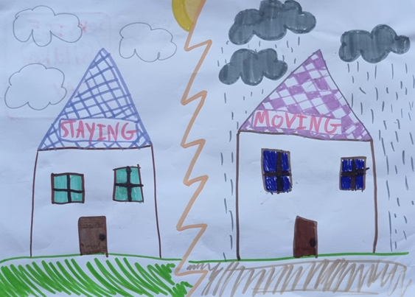
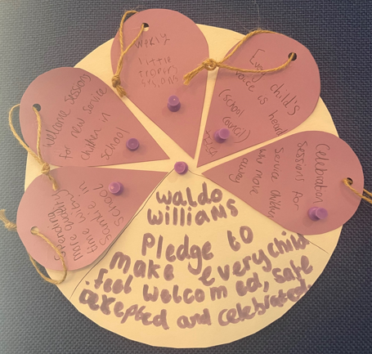
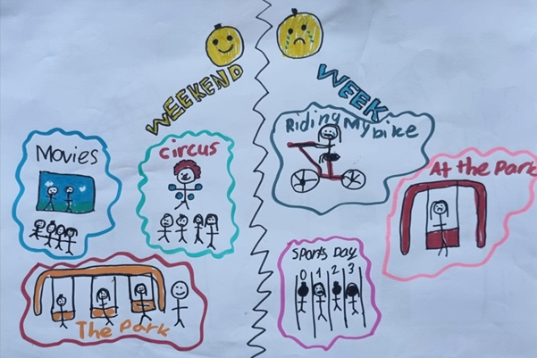
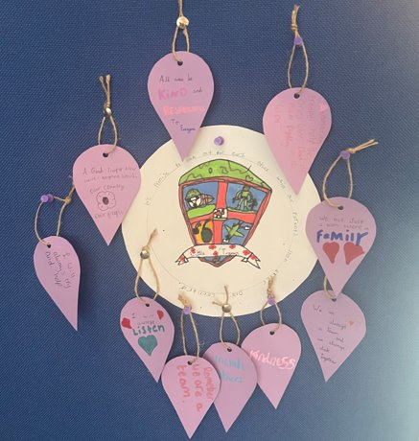
Peilot – Addewid Sir Benfro i Ddisgyblion y Lluoedd Arfog
Fis Mehefin 2025, cynhaliodd Cyngor Sir Benfro ddigwyddiad cyntaf Addewid i Ddisgyblion y Lluoedd Arfog, gan roi llais i 60 o blant y lluoedd arfog i siapio sut mae ysgolion y sir yn eu cefnogi nhw.
Yn ystod y digwyddiad, a gynhaliwyd yng Ngwesty Wolfscastle, cafodd y plant gyfle i wneud amrywiaeth o dasgau creadigol a myfyriol. Arweiniodd hyn at greu addewidion ysgol e.e. “Rydym ni’n addo edrych ar ôl ein gilydd tra bod ein rhieni yn edrych ar ôl ein gwlad.”
Roedd y digwyddiad hefyd yn gyfle i staff ysgol (Cefnogwyr Plant y Lluoedd Arfog) rwydweithio a rhannu arfer gorau.

Slide 5
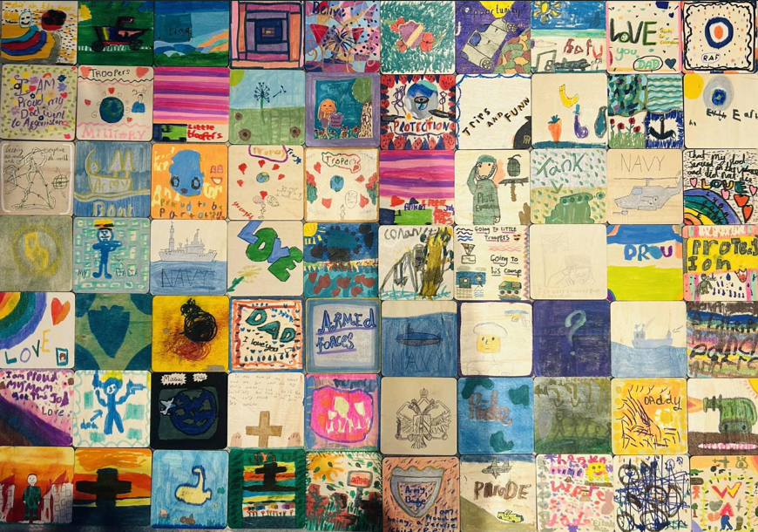
Digwyddiad Gweithdy Plant y Lluoedd Arfog yr Awdurdod Lleol
Cyrraedd a Chroeso – Torri’r ias, croeso, cyflwyniadau, trosolwg o’r diwrnod.
Clywed Barn Plant y Lluoedd Arfog – Gweithgareddau barddoniaeth, fideo
Manteision ac Anfanteision – Beth yw manteision ac anfanteision bod yn blentyn y Lluoedd Arfog?
Dathlu Llwyddiant – Beth mae’ch ysgol bresennol yn ei wneud yn dda, neu beth oedd eich ysgol flaenorol yn ei wneud yn dda, i ddathlu profiadau / bywydau plant y Lluoedd Arfog ac i’ch cefnogi chi fel plentyn y Lluoedd Arfog?
Nodi a Goresgyn Heriau – Beth yw’r prif rwystrau/heriau? Beth all ysgolion ei wneud i oresgyn y rhain? Darluniau empathi mawr, fideos, gwasanaethau.
Gwella’r Ddarpariaeth – Addewid ysgol/grŵp, ein gweledigaeth ar gyfer yr ysgol berffaith, cais cerdyn post i’r pennaeth/cyngor.
Myfyrio – A ddylai ysgolion drin Plant y Lluoedd Arfog yn wahanol i ddisgyblion eraill?
Mae menter Addewid i Ddisgyblion y Lluoedd Arfog yn cynnwys ddigwyddiad, gweithdy Llais Disgyblion y Lluoedd Arfog sy’n para 4-5 awr. Bydd yn cynnwys gweithgareddau yn seiliedig ar y themâu a restrir yma.
Notes:
Mae’r prif ddigwyddiad yn cynnwys amrywiaeth o weithgareddau yn seiliedig ar y themâu a restrwyd.

Slide 6

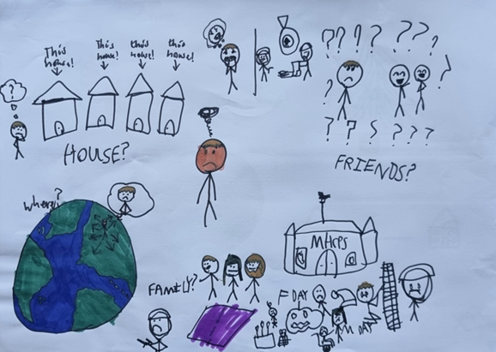
Digwyddiad Gweithdy Plant y Lluoedd Arfog yr Awdurdod Lleol

Slide 7

PEILOT – Addewid Sir Benfro i Ddisgyblion y Lluoedd Arfog
Cafodd y wybodaeth a gafwyd yn ystod y digwyddiad ei chasglu a’i hystyried, a lluniwyd Addewid Sir Benfro dros yr haf.
Cafodd ei lansio yn ystod Gwŷl Lluoedd Arfog Gorllewin Cymru ac roedd nifer o’r plant a oedd wedi cymryd rhan yn y gweithdai yn bresennol.

Slide 8
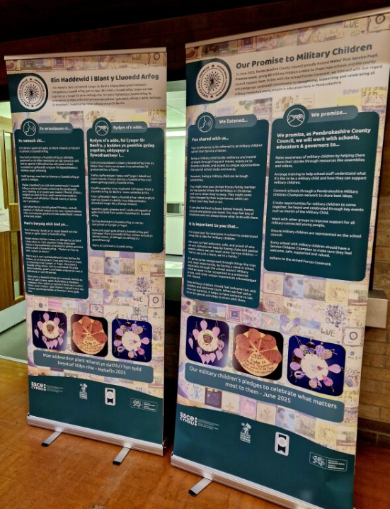
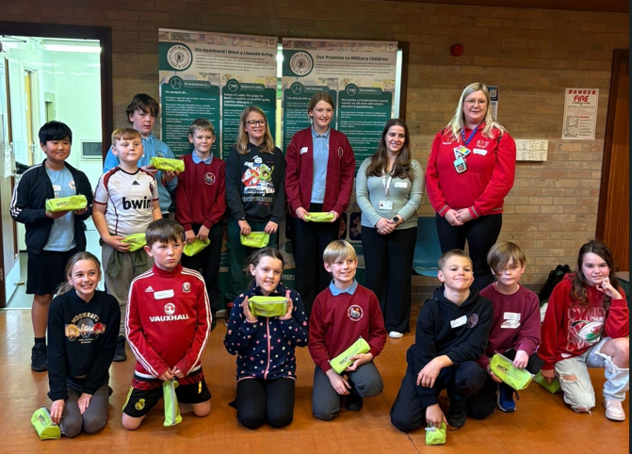
Beth nesaf?
Y nod yn y pen draw yw creu Addewid i Ddisgyblion y Lluoedd Arfog ymhob Awdurdod Lleol.

Slide 9
Addewid i Ddisgyblion y Lluoedd Arfog – Cynllunio Cychwynnol
Sut fyddwch chi’n cael eich cefnogi?
Bydd SSCE Cymru yn darparu’r rhestr gyfeirio a’r templedi y bydd arnoch chi eu hangen ar gyfer y gweithdy/gweithdai, yn ogystal â chynhyrchu’r Addewid terfynol.
Byddwch yn cael eich cefnogi gan dîm SSCE Cymru drwy gydol y broses gynllunio, darparu ac ysgrifennu eich Addewid.
Bydd SSCE Cymru yn eich cefnogi’n ariannol hefyd. Gallwch ddefnyddio’r cyllid i gwrdd â chostau’r lleoliad, bwyd, adnoddau, staff/staff llanw, cludiant ac ati.
Pwy, lle, pryd?
Mae’r digwyddiad Addewid i Ddisgyblion y Lluoedd Arfog ar gyfer plant cyfnodau allweddol 2 a 3, ond fe ellir cynnwys disgyblion CA4 hefyd (yn y gweithgareddau eu hunain neu i hwyluso pethau). Rydym ni’n argymell bod o leiaf 25 o blant y Lluoedd Arfog yn cymryd rhan fel bod modd casglu amrywiaeth o brofiadau, ond fe ellir cael llawer mwy na 25 hefyd. Roedd ein digwyddiad peilot yn cynnwys 60 o blant.
Ar wahân i hynny, ystyriwch beth fydd yn gweithio orau i chi fel Awdurdod Lleol.
Pwy – Efallai yr hoffech chi gynnwys nifer bach o blant y Lluoedd Arfog i gynrychioli cymaint o ysgolion â phosibl. Ar y llaw arall, efallai yr hoffech chi gynnwys pob plentyn y Lluoedd Arfog a chynnal digwyddiad mwy.
Beth – Darperir templedi o adnoddau gyda syniadau am weithgareddau. Yn dibynnu ar eich dewisiadau, efallai y bydd arnoch chi angen argraffu copïau neu archebu adnoddau ychwanegol. Efallai yr hoffech chi ddarparu bwyd e.e. fan pitsas. Fe allwch chi hefyd ystyried defnyddio’r cyllid i brynu anrheg i’r plant.
Lle – Yn dibynnu ar niferoedd a logisteg, fe allwch chi ddefnyddio neuadd ysgol, canolfan ieuenctid, adeilad Lluoedd Arfog lleol e.e. cadetiaid, neu westy moethus.
Pryd – pryd sy’n gyfleus i chi? Efallai yr hoffech chi gynnal y digwyddiad neu gyhoeddi eich Addewid yr un pryd ag achlysur arbennig arall e.e. Mis y Plentyn Milwrol, Diwrnod y Lluoedd Arfog.

